Slide 1
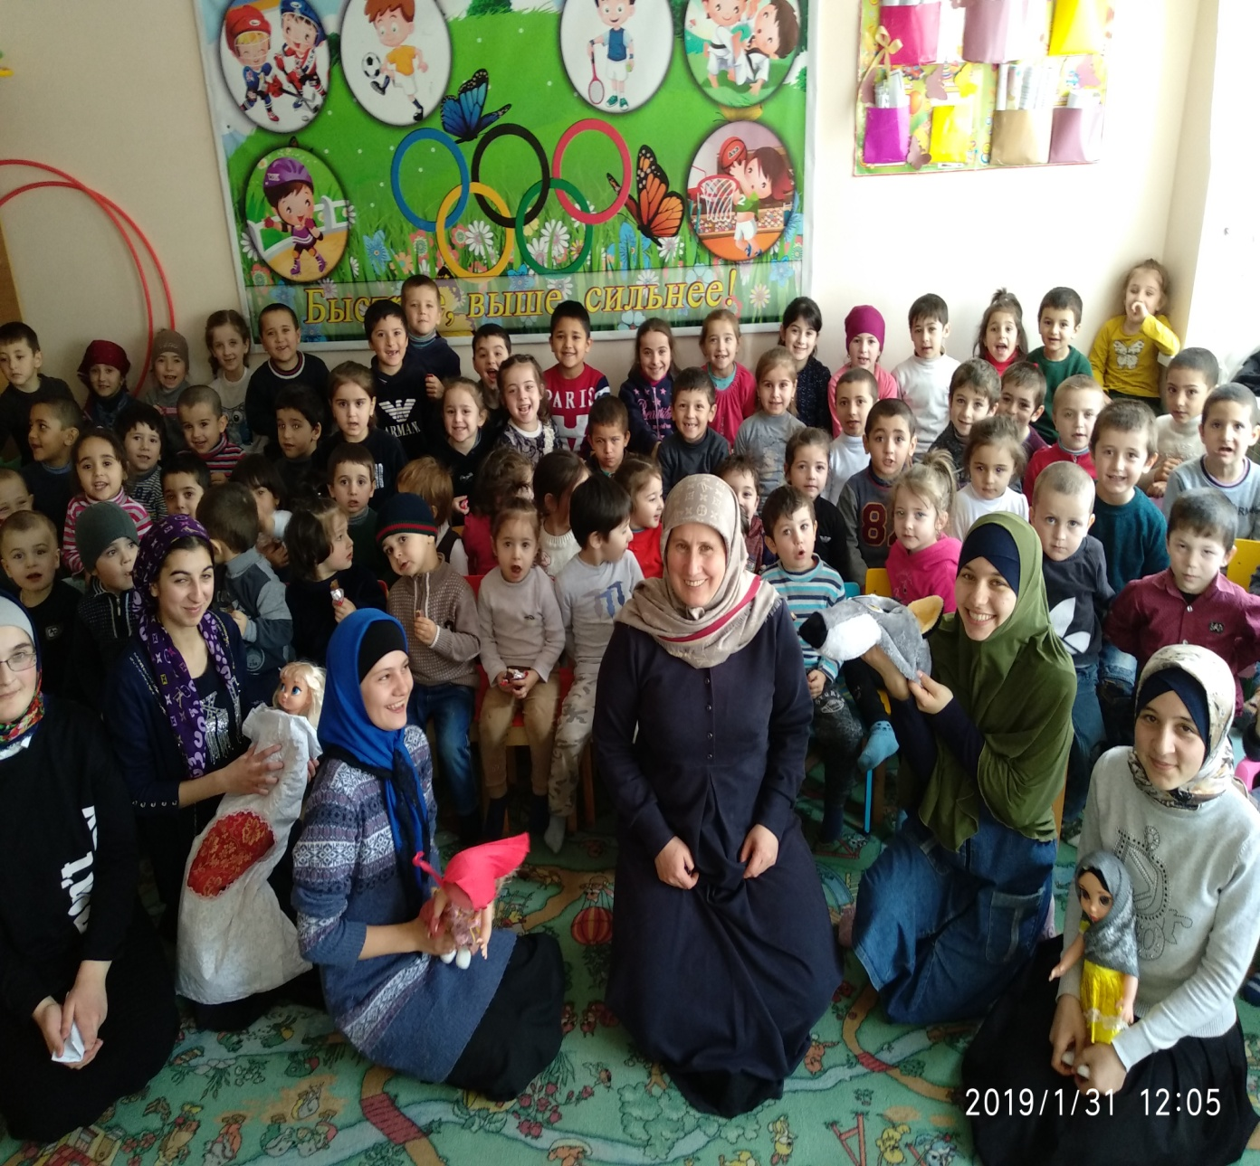
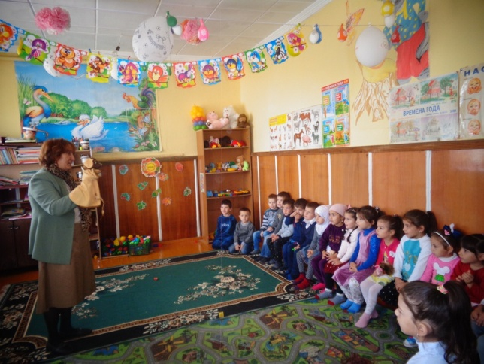
МКОУ «Андийская СОШ №2»
Тема: «Кукольный театр в нашей жизни»
Цель: Изучить историю создания кукольного театра в родном интернате.
Задачи:
Познакомиться с историей создания кукольного театра в интернате;
Провести анкетирование и изучить мнения детей, родителей, о кукольном театре;
Собрать воспоминания, фотографии учителей, родителей, детей о кукольном театре;
Создать презентацию о работе кукольного театра ТЕРЕМОК".
Социально- значимый
проект
«Кукольный театр для
малышей»
Выполнили учащиеся 7-9 классов под руководством учителя русского языка и литературы Ахмедовой Меседу Джавпаровны.
Срок реализации:
март-май 2017г.

Slide 2
Тема: «Кукольный театр для малышей» Цель: создание положительных эмоций через театрально-игровые приёмы, как метод психологической разгрузки для детей, посещающих дошкольное учреждение Задачи: подготовить творческой группе учащихся 7-9 классов, которая хочет заботится о дошколятах. Театральные постановки известных народных сказок, подготовить игровую программу развивающих игр для детей дошкольного возраста. Срок реализации :март-май 2017г

Slide 3
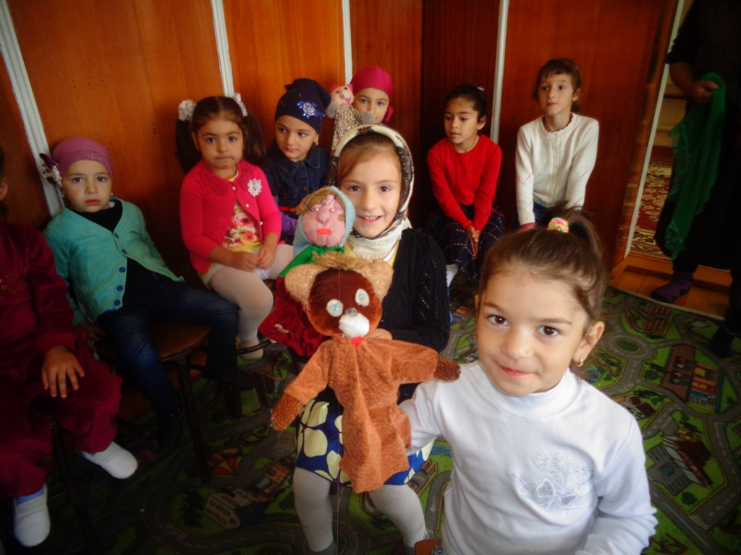

Slide 4
Анкетирование детей и родителей

Slide 5
Изучив анкеты мы пришли к таким выводам:
Всем детям нравятся сказочные спектакли кукольного театра.
Не все дети знают историю создания кукольного театра.
Почти все хотят стать актёрами.
Дети хотят придумывать и поставить свои сказки.
Все родители считают, что кукольный театр нужен для детей, так как он развивает их.
Большинство родителей хотят помочь своим детям выступать с куклами и оказать помощь театру.

Slide 6
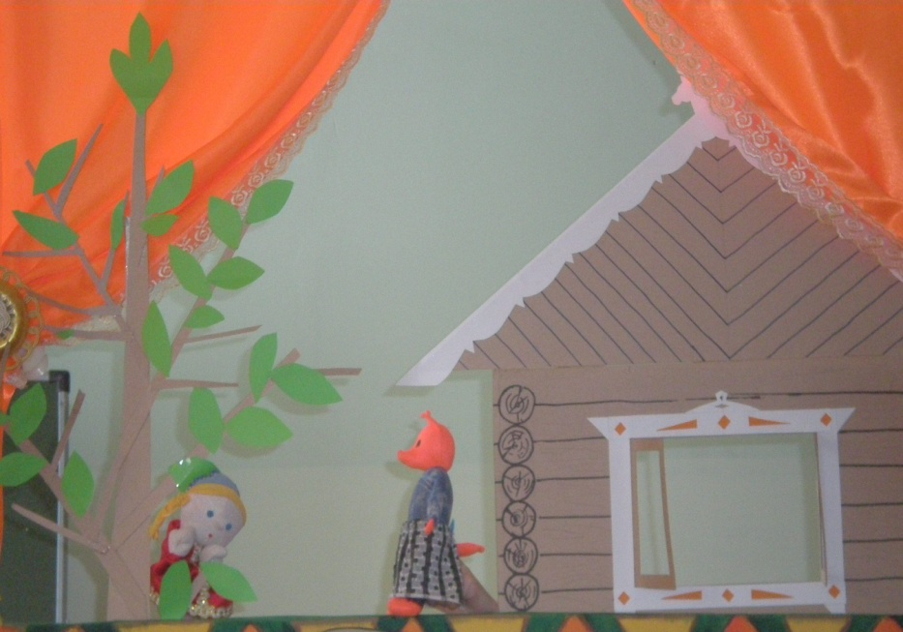
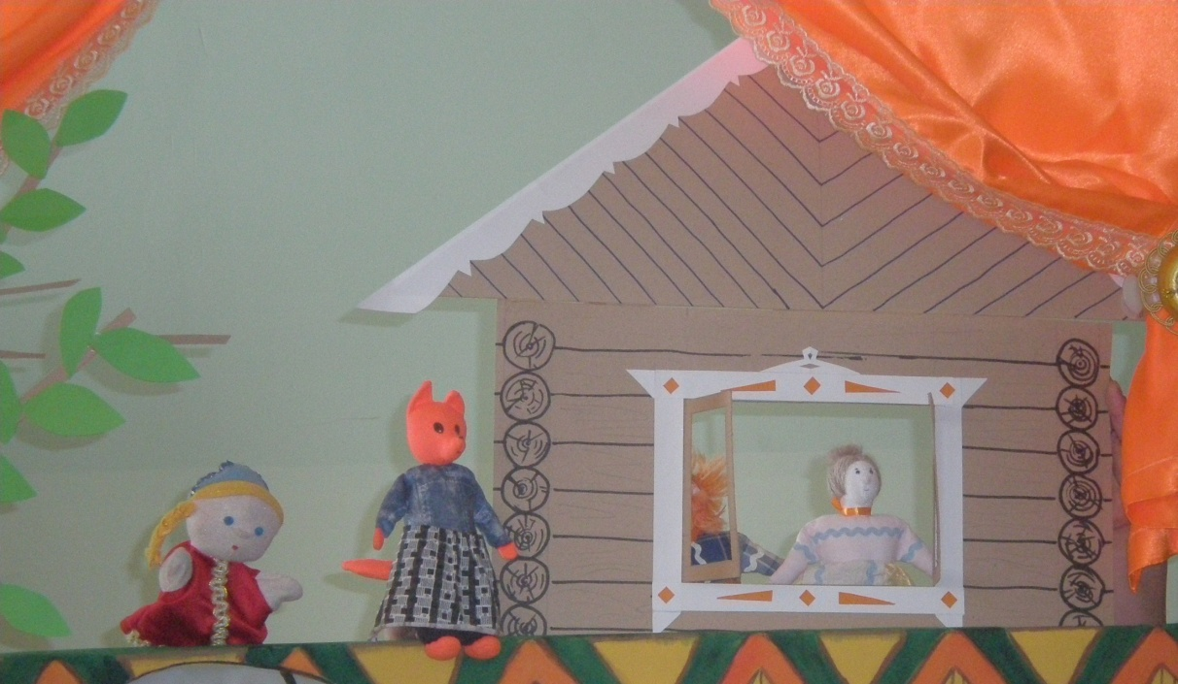
В истории кукольного театра были поставлена сказок: «Снегурушка и лиса»

Slide 7
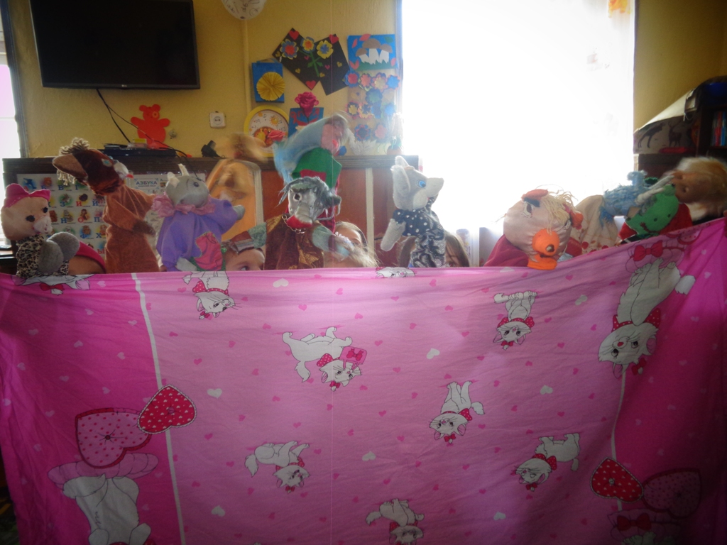
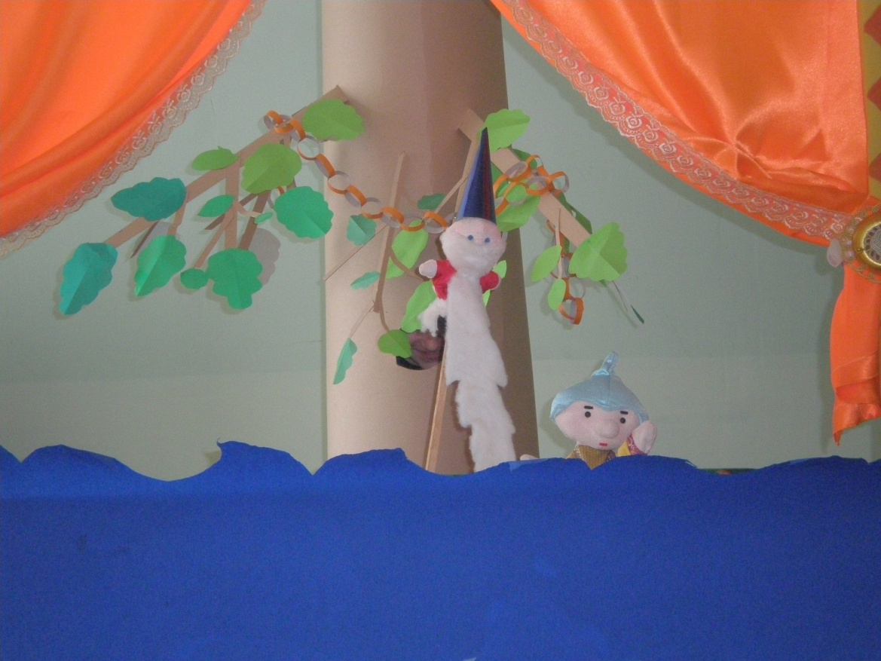
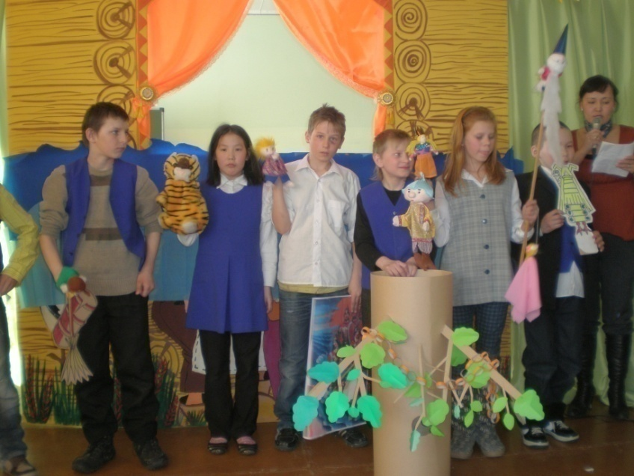
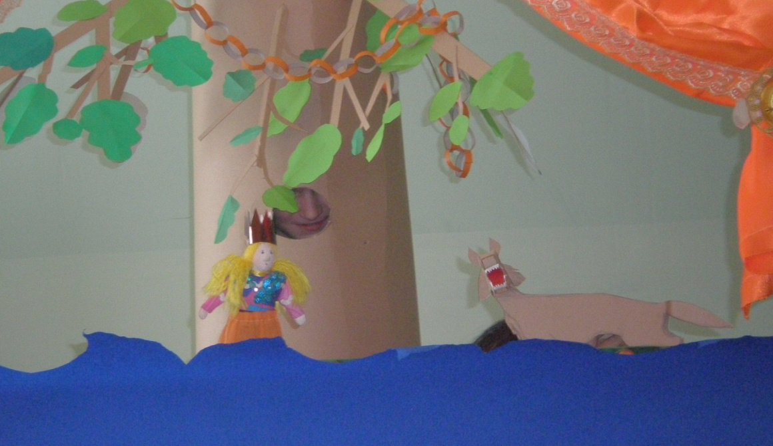
У лукоморья дуб зелёный

Slide 8
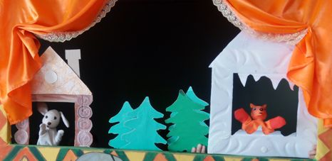
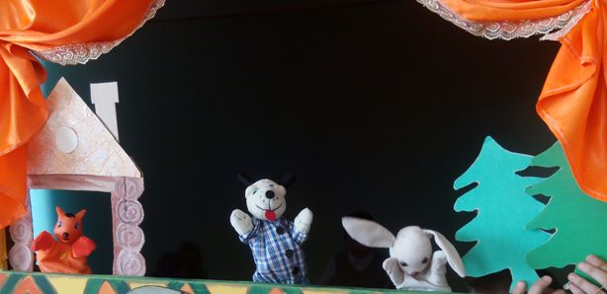
Зайкина избушка

Slide 9
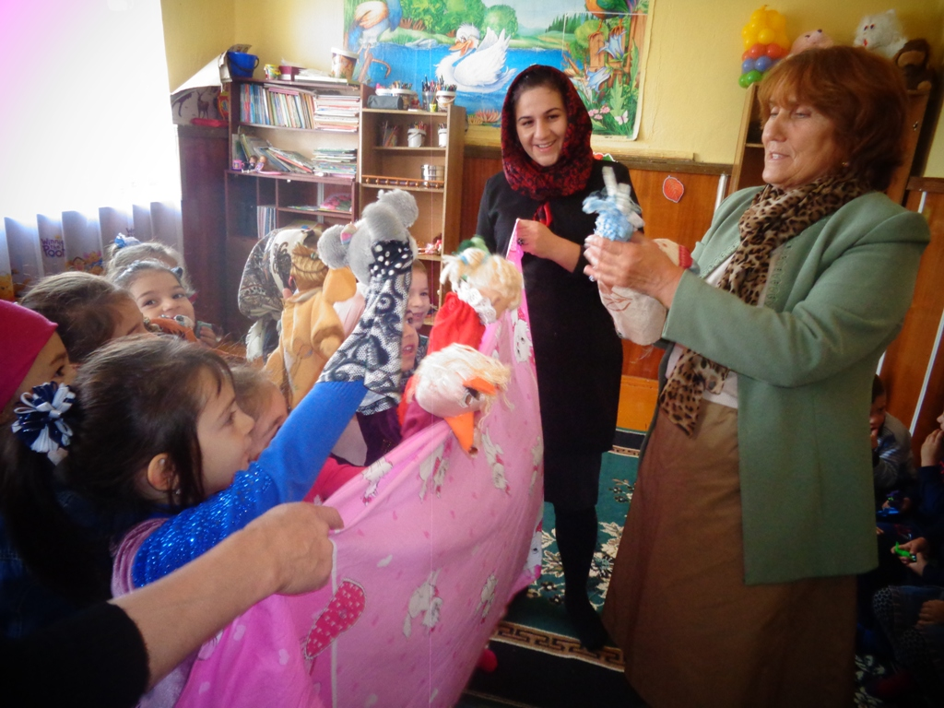
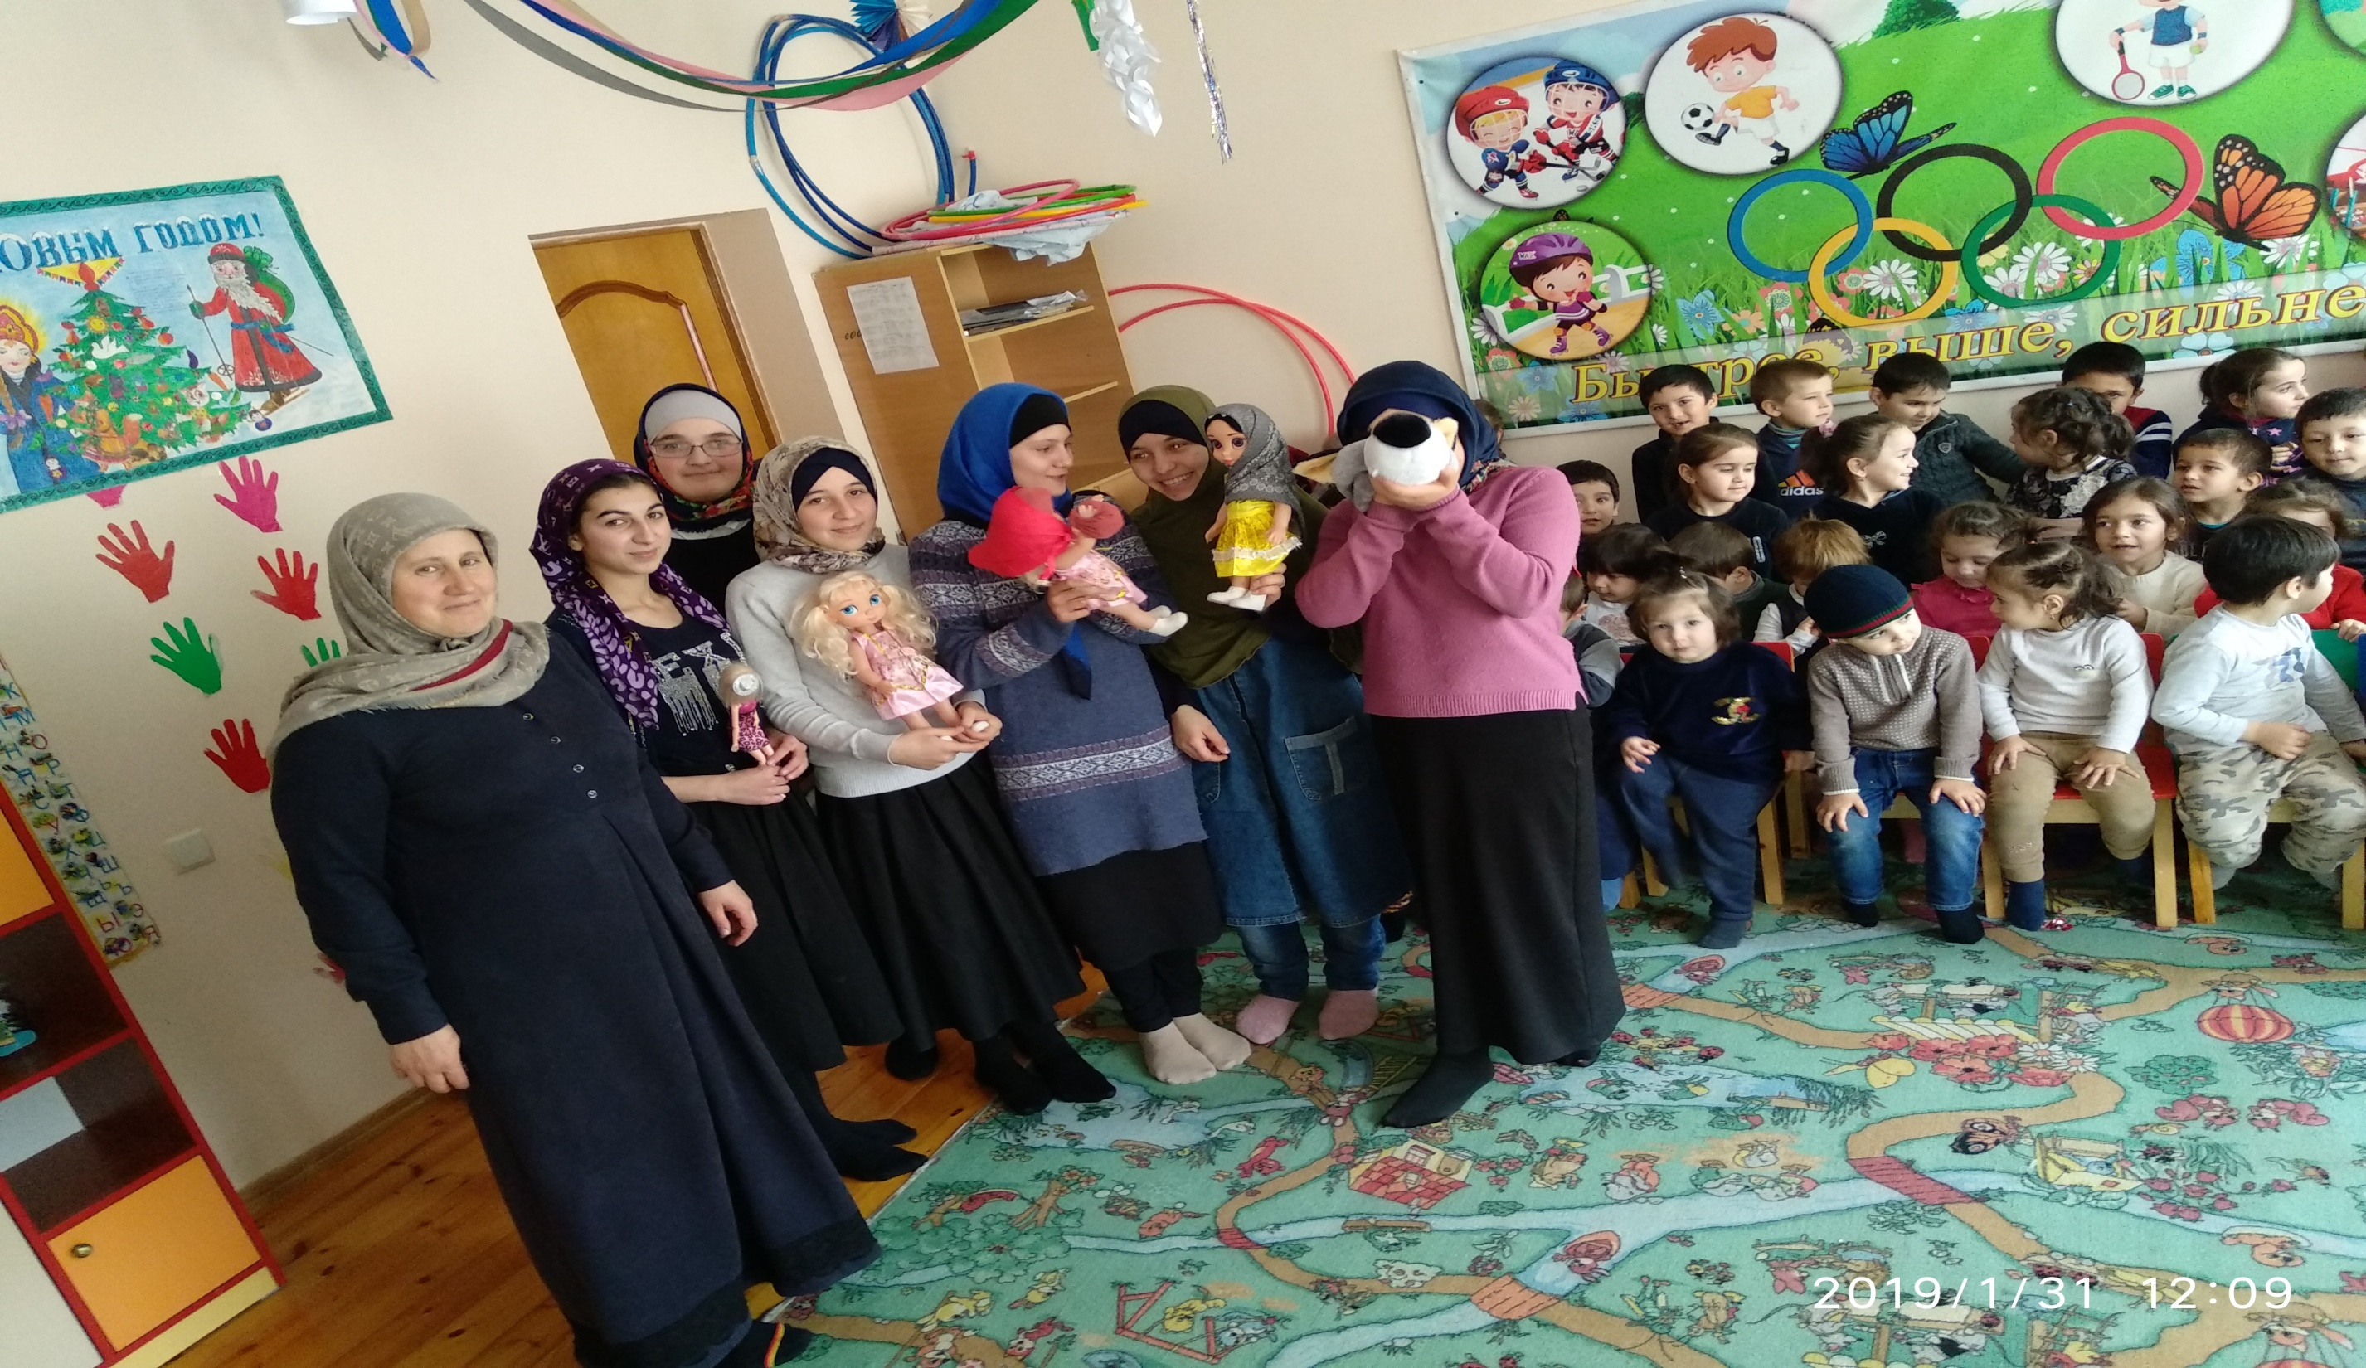

Slide 10
Итоги нашего проекта:
1. Все и дети, и родители, и педагоги любят кукольный театр. И каждый хочет помочь в дальнейшем развитии нашего театра.
2. Мы после работы в этом проекте убедились, что кукольный театр очень нужен для детей. Пусть после нашего выпуска другие дети занимаются и развиваются в нём.

